Slide 1
8.5 American Call
報告人: 汪文豪
報告日期: 2023.03.28

Slide 2
Outline
Underlying Asset Pays No Dividends
Underlying Asset Pays Dividends
Notes:
Geometric Brownian motion
$$dS\left(t\right)=rS\left(t\right)dt+σS\left(t\right)d\tilde{W}(t)$$
漂移代表变量随时间期望变化的量，而波动率则代表漂移周围的随机波动。GBM假设变量的变化率与其当前值成正比，并且变化的大小遵循正态分布。
GBM已被用于金融领域，以模拟金融资产的行为，因为它能够捕捉到股票价格的一些重要特性，例如长期趋势和短期波动。
GBM的数学模型可以用如下的随机微分方程来表示：
dS(t) = μS(t)dt + σS(t)dW(t)
其中，S(t)表示在时间t上的变量值，μ表示随时间的漂移率，σ表示波动率，dW(t)表示一个标准布朗运动（Standard Brownian Motion），即具有独立随机增量和相等时间步长的随机过程。
该方程式的含义是，变量值S(t)的变化由两个部分构成：第一个部分是由于漂移率μ所引起的，它表示S(t)的期望增长率。第二个部分是由于波动率σ所引起的随机波动，其中dW(t)表示时间步长为dt的标准布朗运动的随机增量。因此，GBM假设变量的变化率与其当前值成正比，并且变化的大小遵循正态分布。
GBM的一个重要性质是，它具有对数正态分布的形式，即在时间t上，变量值S(t)的对数ln(S(t))服从均值为ln(S(0)) + (μ - σ^2/2)t，方差为σ^2t的正态分布。这种性质使得GBM在金融领域得到广泛应用，因为许多金融现象都具有对数正态分布的特性。

Slide 3
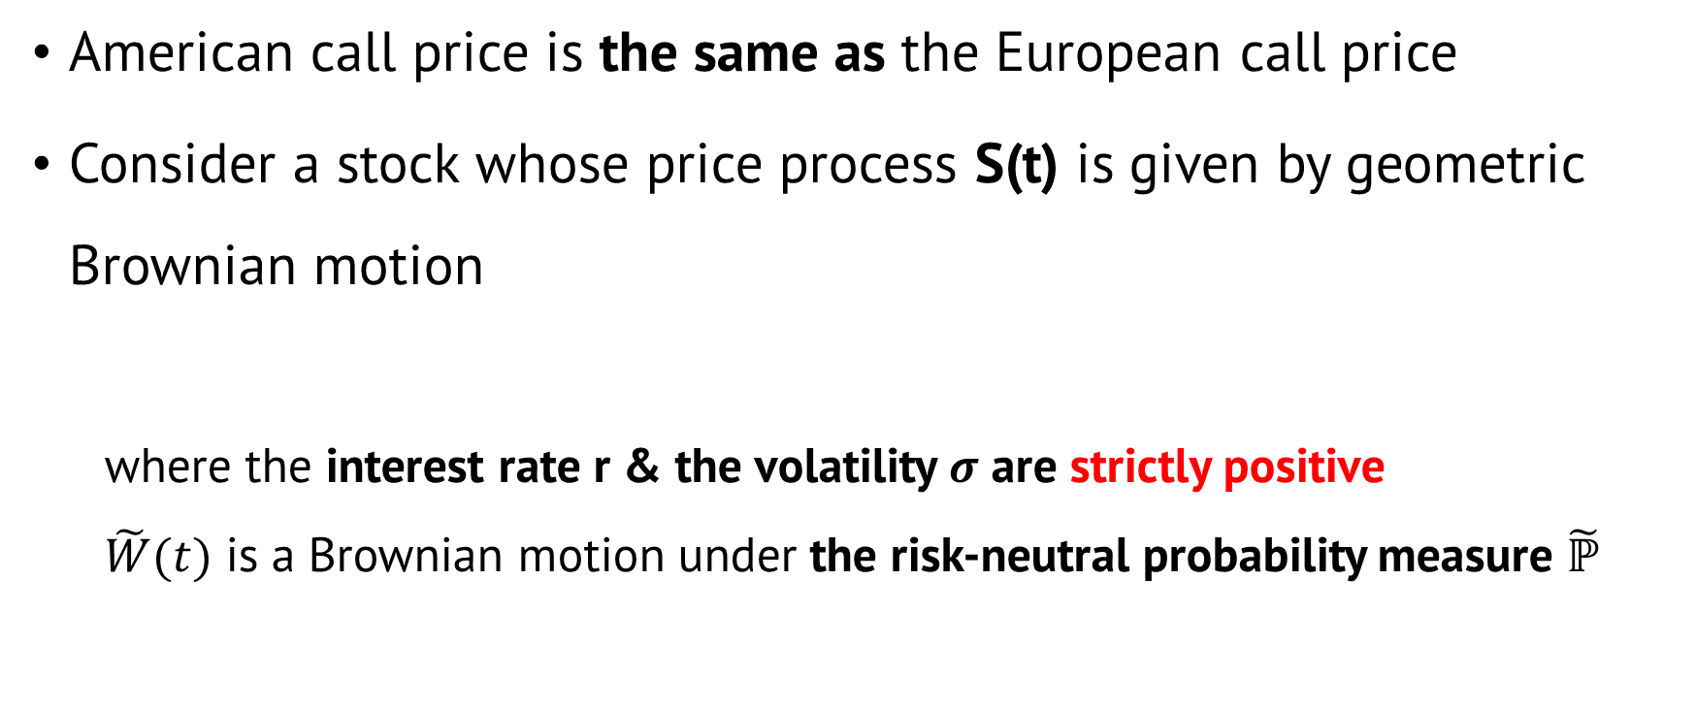
8.5.1 Underlying Asset Pays No Dividends
American call price is the same as the European call price
Consider a stock whose price process S(t) is given by geometric Brownian motion
where the interest rate r & the volatility $σ$ are strictly positive $\tilde{W}(t)$ is a Brownian motion under the risk-neutral probability measure $\tilde{ℙ}$
$$dS\left(t\right)=rS\left(t\right)dt+σS\left(t\right)d\tilde{W}(t)$$
Notes:
此章節要證明的是沒有股利的情形下 美式買權與歐式買權價格一樣
這邊有一些假設，其中是股價遵循幾何布朗運動，並且利率r和波動率sigma為嚴格正數
而W(t)則是基於風險中立機率測度下的Browian Motion
---
GBM的数学模型可以用如下的随机微分方程来表示：
dS(t) = μS(t)dt + σS(t)dW(t)
其中，S(t)表示在时间t上的变量值，μ表示随时间的漂移率，σ表示波动率，dW(t)表示一个标准布朗运动（Standard Brownian Motion），即具有独立随机增量和相等时间步长的随机过程。
该方程式的含义是，变量值S(t)的变化由两个部分构成：第一个部分是由于漂移率μ所引起的，它表示S(t)的期望增长率。第二个部分是由于波动率σ所引起的随机波动，其中dW(t)表示时间步长为dt的标准布朗运动的随机增量。因此，GBM假设变量的变化率与其当前值成正比，并且变化的大小遵循正态分布。
GBM的一个重要性质是，它具有对数正态分布的形式，即在时间t上，变量值S(t)的对数ln(S(t))服从均值为ln(S(0)) + (μ - σ^2/2)t，方差为σ^2t的正态分布。这种性质使得GBM在金融领域得到广泛应用，因为许多金融现象都具有对数正态分布的特性。
---

Slide 4
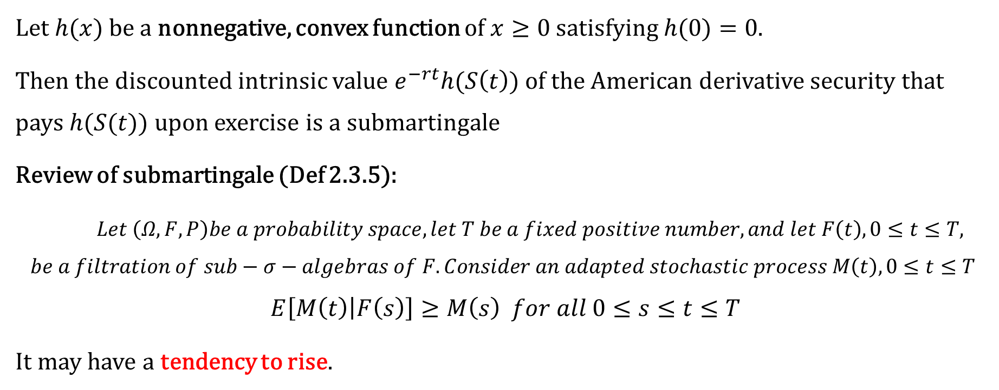
Lemma 8.5.1.
Let $h(x)$be a nonnegative, convex function of $x≥0$ satisfying $h(0)=0$.
Then the discounted intrinsic value $e^{−rt}h(S\left(t\right))$ of the American derivative security that pays $h(S(t))$upon exercise is a submartingale
Review of submartingale (Def 2.3.5):
$Let \left(Ω,F, P\right)be a probability space, let T be a fixed positive number, and let F\left(t\right), 0≤t≤T,$ $$be a filtration of sub−σ−algebras of F. Consider an adapted stochastic process M\left(t\right), 0≤t≤T$$
$$E\left[M\left(t\right) | F\left(s\right)\right]≥M\left(s\right) for all 0≤s≤t≤T$$
It may have a tendency to rise.
Notes:
Lemma 8.5.1. 首先提到的是有一個function，為x>=0的非負convex function，且滿足 h(0) = 0
在美式衍生證券的情況下，行使權利時支付h(S(t))，則經過貼現的內在價值為e^(-rt)h(S(t))是一個submartingale
Submartingale => 未來期望值不低於當前值 有一個上升的趨勢

Slide 5
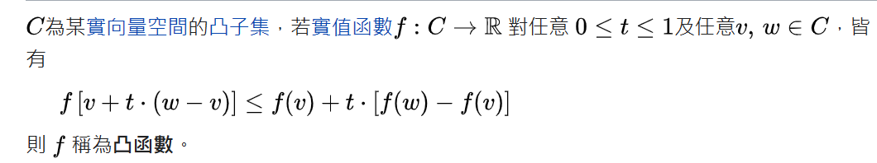
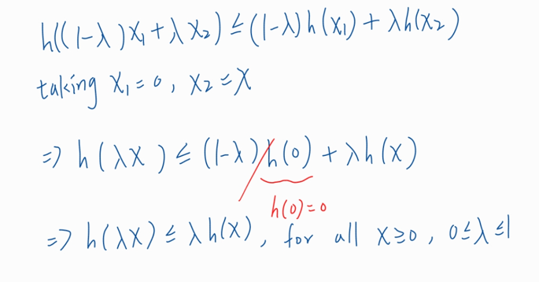
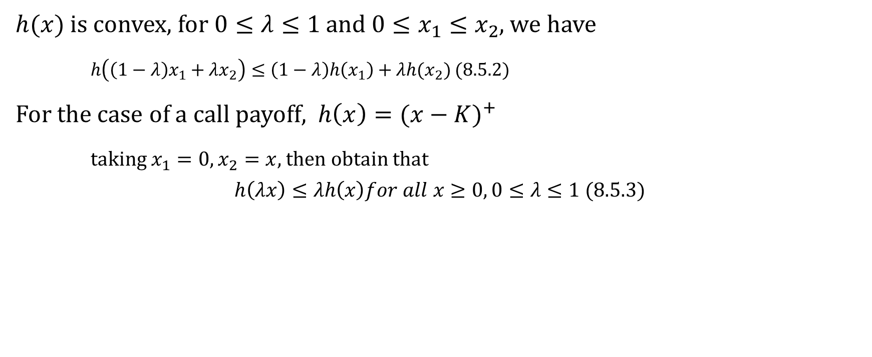
The proof of Lemma 8.5.1.
$h(x)$is convex, for $0≤λ≤1$ and $0≤x_{1}≤x_{2}$, we have
$h\left(\left(1−λ\right)x_{1}+λx_{2}\right)≤\left(1−λ\right)h\left(x_{1}\right)+λh(x_{2})$ (8.5.2)
For the case of a call payoff, $h\left(x\right)=(x−K)^{+}$
taking $x_{1}=0,x_{2}=x$, then obtain that
$$h\left(λx\right)≤λh\left(x\right)for all x≥0, 0≤λ≤1 (8.5.3)$$
Notes:
我們根據convex function的定義(按一下)，那麼依照給定0<=lambda<=1, 0<=x1<=x2，可以寫出以下式子
接下來給定一個案例就是買權的payoff為 x-K取正，那麼將x1=0, x2=x帶入 (假設股價是由0到x區間)
則可以將式子寫成這樣，就像一個jenson’s inequality的形式

Slide 6
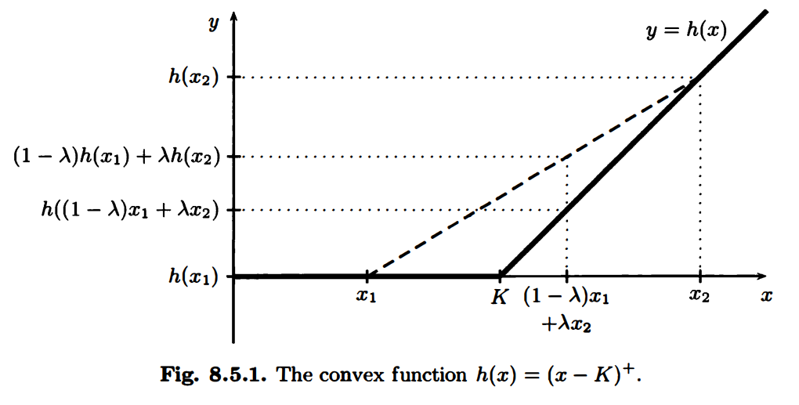
Notes:
那麼這張圖就可以看到凸函數的jensons’s inequality的性質，在證券內在價值的每個點上，其價值都會低於lambda*h(x)

Slide 7
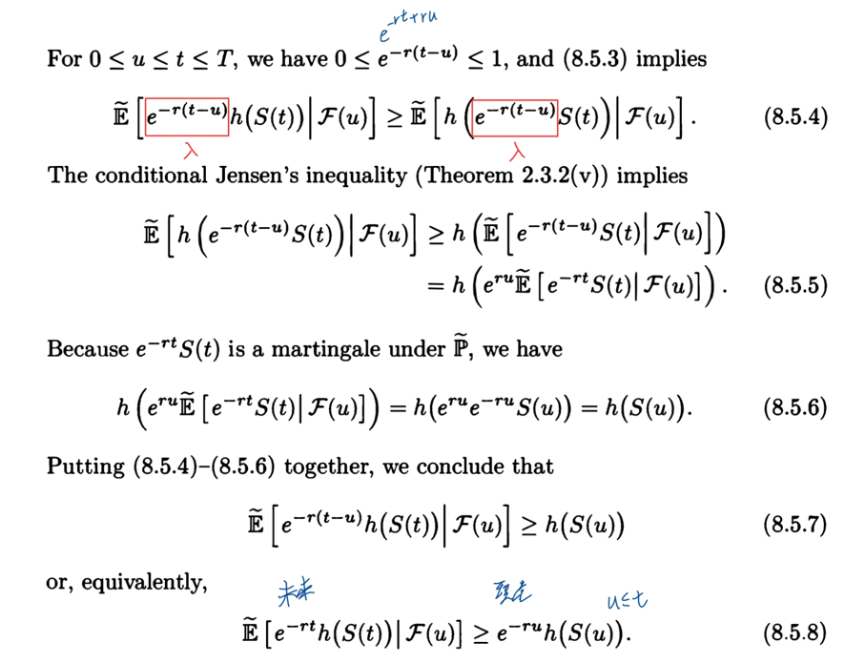
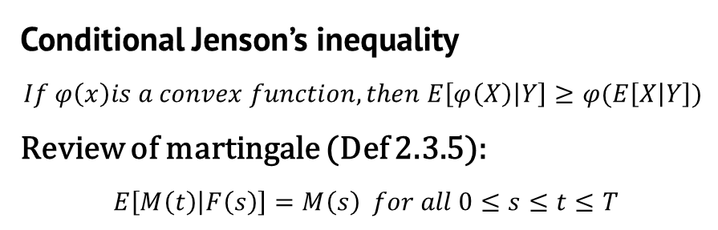
Conditional Jenson’s inequality
$$If φ\left(x\right)is a convex function, then E\left[φ\left(X\right) | Y\right]≥φ(E\left[X | Y\right])$$
Review of martingale (Def 2.3.5):
$$E\left[M\left(t\right) | F\left(s\right)\right]=M\left(s\right) for all 0≤s≤t≤T$$
Notes:
接下來我們就來推各項equation，左邊是我們即將會用到的一些概念，像是conditional jenson’s inequality以及martingale
首先我們知道u<=t，所以exponitial的次方向為負，則會趨近於0-1之間，那麼我們可以把這塊當作lambda，依照8.5.3所推出來的結果寫成8.5.4式
之後又因為conditional jenson’s inequality的性質，後面這塊可以帶成這樣，ru提出來，推出8.5.5
可以看到e^-rtS(t)是一個基於風險中立機率測度的martingale，則我們可以寫成這樣
之後前後串接得出8.5.7
稍作整理得出8.5.8，得證submartingale.

Slide 8
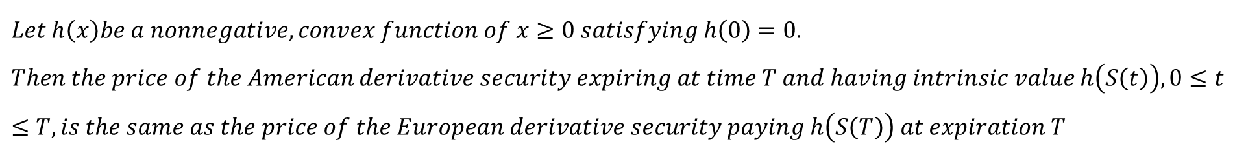
Theorem 8.5.2.
$$Let h\left(x\right)be a nonnegative, convex function of x≥0 satisfying h\left(0\right)=0. \\ Then the price of the American derivative security expiring at time T and having intrinsic value h\left(S\left(t\right)\right), 0≤t≤T, is the same as the price of the European derivative security paying h\left(S\left(T\right)\right) at expiration T$$
Notes:
Lemma 8.5.1. 首先提到的是有一個function，為x>=0的非負convex function，且滿足 h(0) = 0
則American detivative security 在到期日T的內在價值為h(S(t))，但它會跟European derivative security h(S(T)) 的價值一樣

Slide 9


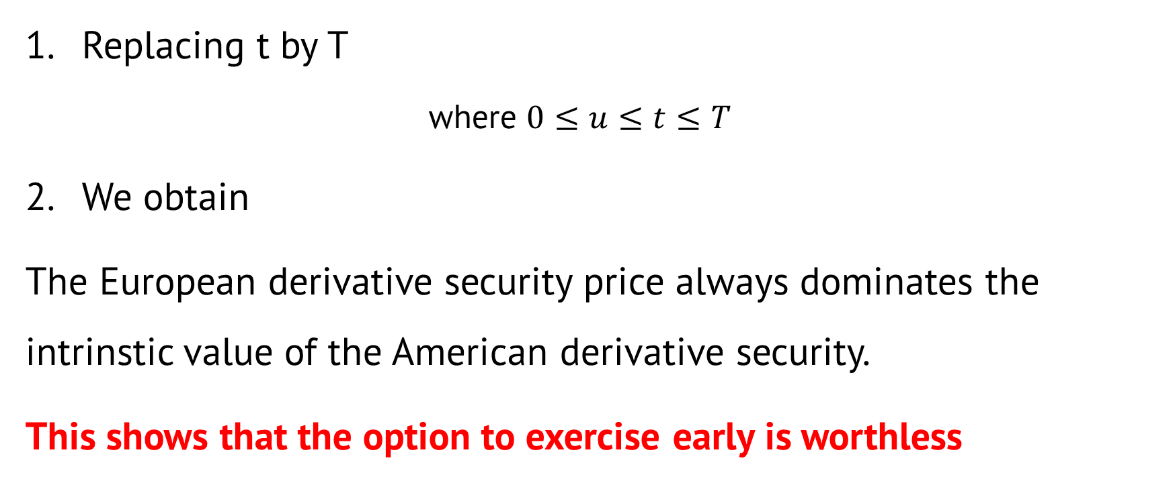
The proof of Theorem 8.5.2
Replacing t by T
where $0≤u≤t≤T$
We obtain
The European derivative security price always dominates the intrinstic value of the American derivative security.
This shows that the option to exercise early is worthless
Notes:
接下來要來證明這個，其實就把前面的式子8.5.7用T代入t即可得到
這可以證明美式買權的提早行權是沒有價值的，因為一旦歐式與美式價值不一樣，就會產生套利的機會

Slide 10
Corollary 8.5.3.
$$The price of an American call on an asset not paying a dividend is the same as the price of \\ the European call on the same asset with the same expiration$$
Notes:
接下來是Corollary，由前面的theorem就可推知說美式買權與歐式買權在同個資產與同個到期日且沒有股利的情形下，價格相同

Slide 11
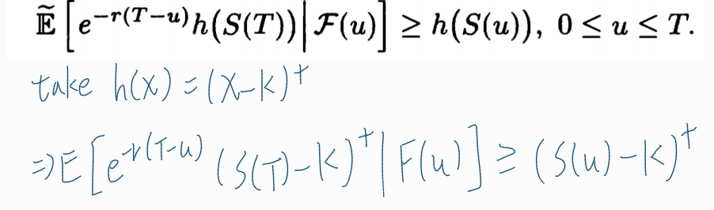
The proof of Corollary 8.5.3.
$Take h\left(x\right)=(x−K)^{+} in Theorem 8.5.2$
Notes:
如何證明呢? 我們就將買權的式子代入Theorem 8.5.2看成不成立即可

Slide 12
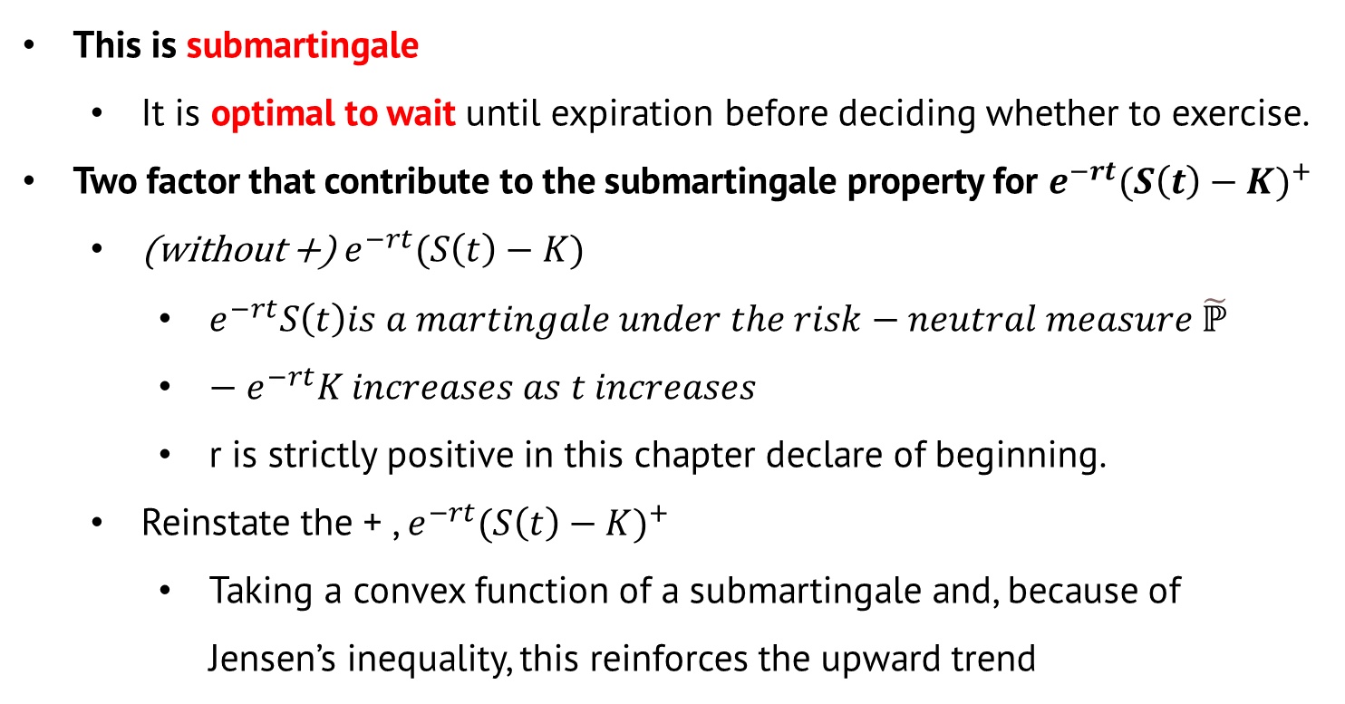
The idea behind Corollary 8.5.3
$$\tilde{E}\left[e^{−r\left(T−u\right)}{\left(S\left(T\right)−K\right)}^{+}\right|F(u)]≥{\left(S\left(u\right)−K\right)}^{+}, where 0≤u≤T$$
This is submartingale
It is optimal to wait until expiration before deciding whether to exercise.
Two factor that contribute to the submartingale property for $e^{−rt}(S\left(t\right)−K)^{+}$
(without +) $e^{−rt}(S\left(t\right)−K)$
$e^{−rt}S\left(t\right)is a martingale under the risk−neutral measure \tilde{ℙ}$
$−{ e}^{−rt}K increases as t increases$
r is strictly positive in this chapter declare of beginning.
Reinstate the + , $e^{−rt}(S\left(t\right)−K)^{+}$
Taking a convex function of a submartingale and, because of Jensen’s inequality, this reinforces the upward trend
Notes:
那麼從這個式子就可以看出 他就是一個submartingale
他最佳的策略就是持有到到期後再決定是否執行
底下就是有寫說有兩個因子支持submartingale性質，那麼我們就來看看(接下來就這樣推推推推推)

Slide 13
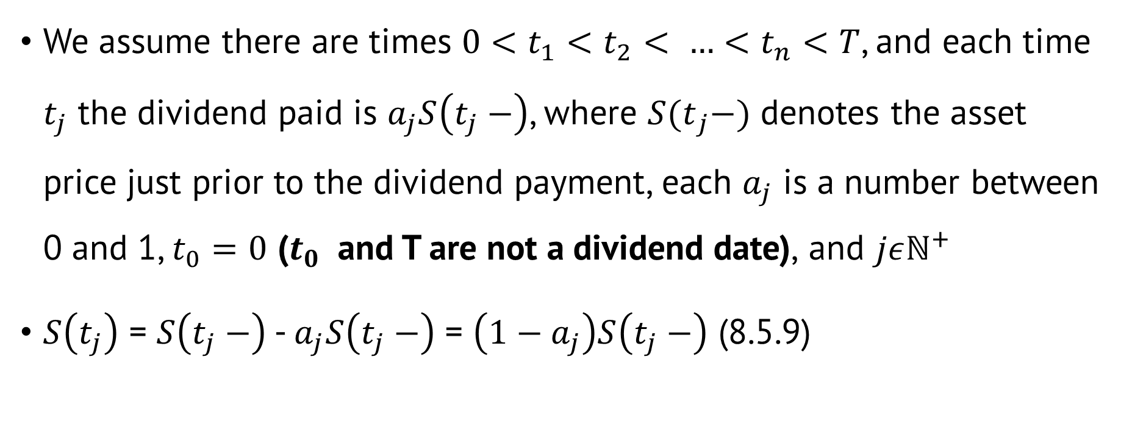
8.5.2 Underlying Asset Pays Dividends
We assume there are times $0<t_{1}<t_{2}< …<t_{n}<T$, and each time $t_{j}$ the dividend paid is $a_{j}S\left(t_{j}−\right)$, where ${S(t}_{j}−)$ denotes the asset price just prior to the dividend payment, each $a_{j}$ is a number between 0 and 1, $t_{0}=0$ ($t_{0}$ and T are not a dividend date), and $jεℕ^{+}$
$S\left(t_{j}\right)$ = $S\left(t_{j}−\right)$ - $a_{j}S\left(t_{j}−\right)$ = $\left(1−a_{j}\right)S\left(t_{j}−\right)$ (8.5.9)
Price after dividend payment
Dividend payment
Notes:
a => 股利率
S(tj-) => 除息前股價
---
接下來到8.5.2，考慮了股息的狀況進來，有一串時間，每個時間tj是一個付股息的點，a是股利率、S(tj-)是接近tj付息點但還沒付股息前的股價，由於a是股利率則介於0-1之間
T0和T在這段假設中並非股利支付時間點，然後j為正整數
然後S(tj)也就是除息後股價可以寫成以下式子，整理如下

Slide 14
It is not optimal to exercise an American call on this asset except possibly immediately before a dividend payment.
Notes:
這邊提及一點 除了在股息支付前的那一瞬間立即履約否則提早執行美式買權並非一個最佳策略
那麼接下來要證這件事

Slide 15
The price of the call will be seen to satisfy the Black-Scholes-Merton partial differential equation between dividend payment dates.
At dividend payment dates, the price of the call is the maximum of the call’s intrinsic value and the price of the call after the dividend is paid and the stock price is reduced by the amount of the payment
Notes:
這邊有些假設
就是兩邊的股利支付期間，買權價格滿足BSM偏微方程
在股利支付日期，買權的價格為其內在價值與扣除股利支付後的買權價格的最大值 (要是內在價值比較大，可以直接履約、反之則可以繼續持有)
---
在股息支付日期之间，看涨期权的价格应该满足Black-Scholes-Merton偏微分方程。
當公司宣布要支付股息時，這表示公司將會分配一部分利潤給股東，這部分利潤通常會直接從公司的現金中支付。這意味著公司現在手中的現金流量會減少，可能會導致股票價格下降。因此，在支付股息的日期，買權的內在價值通常會下降，因為股票價格下降了，而買權的內在價值是與股票價格成正比的。相反地，在支付股息前的日期，公司還沒有支付股息，股票價格可能會較高，買權的內在價值也因此可能最大。
在支付股息日期，買權的價格是買權內在價值與支付股息後股票價格減去支付股息金額後買權價格的較大值。
可思考成要不要執行美式選擇權 若支付股息的價格大於買權內在價值，繼續持有；反之執行賣掉
基於這些觀察去寫recursive algorithms去決定美式買權價格

Slide 16
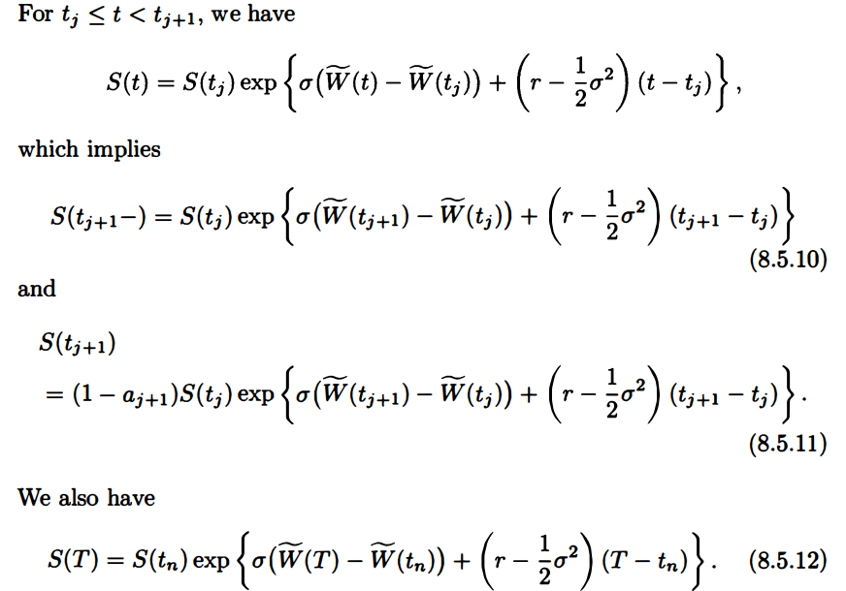

($S\left(t_{j}\right)$ = $S\left(t_{j}−\right)$ - $a_{j}S\left(t_{j}−\right)$ = $\left(1−a_{j}\right)S\left(t_{j}−\right)$)
($0<t_{1}<t_{2}< …<t_{n}<T)$
Notes:
根據subsection 5.5.4中所推導的，我們在股利日期間的時間段，可以將股價寫成以下這段
跟5.5.4中推導的一樣，將時間t+1和tj代入，注意是t+1-
之後若到tj+1的話，代表付了股利了，(按一下)就用先前所推的8.5.9式代入
接下來(按一下)根據先前我們有一個時間段T嘛
我們可以延伸到到期日的股價就為前一次股利支付的日期用這個式子算出來推出8.5.12式

Slide 17
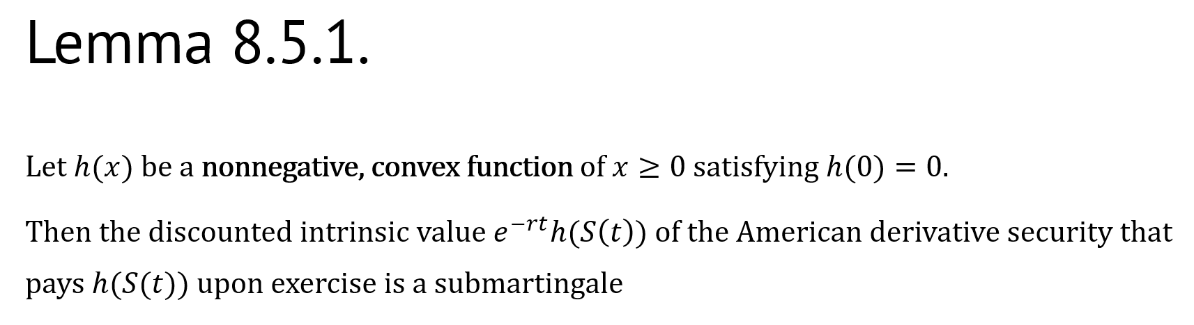


Consider an American call expiring at time T with strike price K
For $t_{n}≤t≤T$, the discounted asset price $e^{−rt}s(t)$ is a martingale under $\tilde{ℙ}$
For all $t∈\left[t_{n},T\right]$, the price of the European call at time $t$, is greater than the intrinsic value of the American call, ${\left(S\left(t\right)−K\right)}^{+}$
The early exercise feature of the American call is worthless
Notes:
假設美式買權在T到期有著K的履約價
For $t_{n}≤t≤T$, the discounted asset price $e^{−rt}s(t)$ is a martingale under $\tilde{ℙ}$
因為美式買權是一個submartinagle嘛，那麼就可以用Lemma 8.5.1(按一下) 將美式買權的價格寫成下式
那其實左式就是一個歐式買權的價格，他總會大於美式買權的內在價值
顯示出early exercise是沒有價值的，否則會有套利機會直接買低賣高

Slide 18
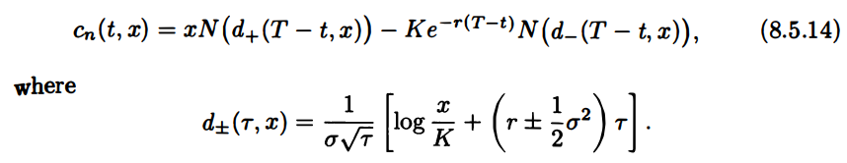

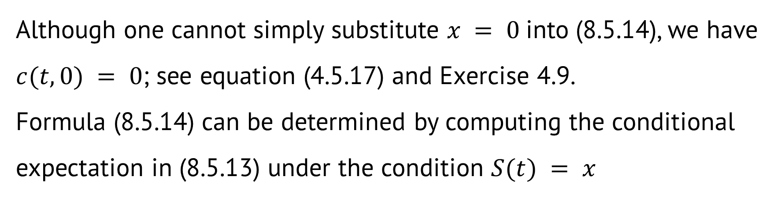
The prices at time t of the European and American calls agree for $t_{n}≤t≤T.$ This price is given by the Black-Scholes-Merton formula
Although one cannot simply substitute $x = 0$into (8.5.14), we have $c(t, 0) = 0$; see equation (4.5.17) and Exercise 4.9. Formula (8.5.14) can be determined by computing the conditional expectation in (8.5.13) under the condition $S(t) = x$
Notes:
我們知道歐式買權價格可以用BSM公式求出，那其實美式買權也同樣可以
這邊是說雖然x = 0很難帶進去求出，但前面4.5.17有證明在股價為0的情形下，買權價值為0。
下面這句是說8.5.14是可以被確定的，當S(t) = x時去計算8.5.13的條件期望來做
接下來要來證這件事

Slide 19


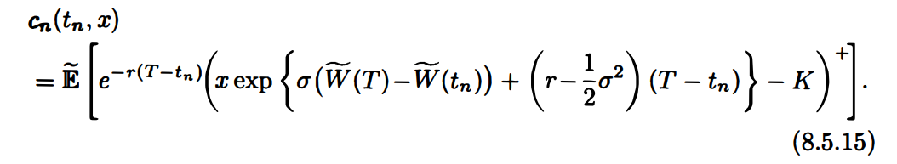
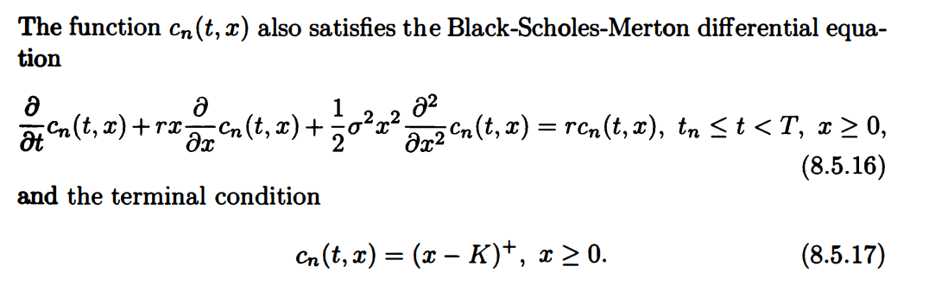

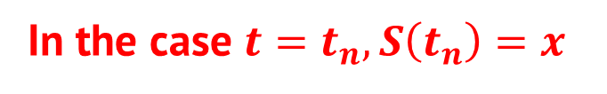




In the case $t=t_{n}, S\left(t_{n}\right)=x$
$$t_{n}$$
$$t_{n}$$
$$t_{n}$$
$$t_{n}$$
$$x$$
Notes:
將t=tn S(t)=x帶入前面所推導的歐式買權
並將到期日的價格可經由錢一次付息日來推導嘛 將8.5.12式也帶入到上式中得出8.5.15式
那我們知道兩個付息期間式滿足BSM偏微方程的，則根據BSM的定義可以寫成 ，買權價格對時間的一次偏微，r乘上現貨價再乘上買權的delta
之後再加上Gamma = r乘上買權價格
期末條件則是買權價格 = (x-K)取正

Slide 20
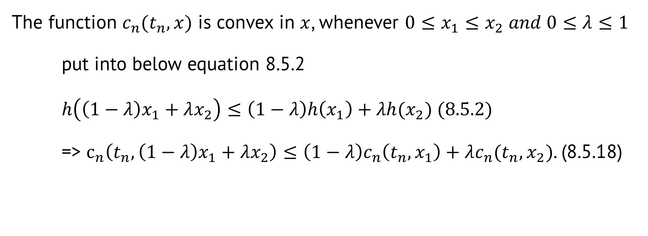
The function $c_{n}(t_{n}, x)$ is convex in $x$, whenever $0≤x_{1}≤x_{2} and 0≤λ≤1$
put into below equation 8.5.2
$h\left(\left(1−λ\right)x_{1}+λx_{2}\right)≤\left(1−λ\right)h\left(x_{1}\right)+λh(x_{2})$ (8.5.2)
=> $c_{n}\left(t_{n},\left(1−λ\right)x_{1}+λx_{2}\right)≤\left(1−λ\right)c_{n}\left(t_{n},x_{1}\right)+λc_{n}(t_{n},x_{2})$. (8.5.18)
Notes:
很明顯的買權價格是一個convex function，那麼我們可以依照前面的8.5.2式把買權function塞入得出8.5.18

Slide 21
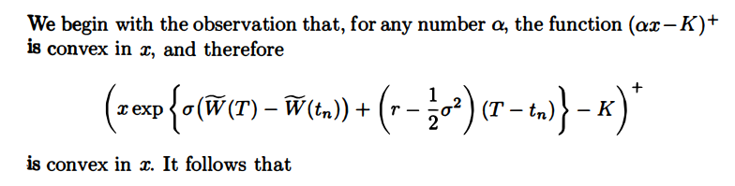
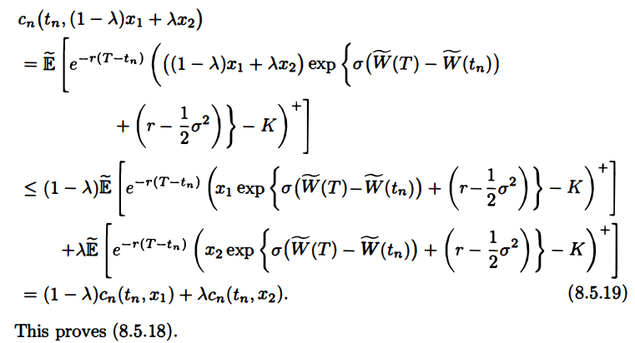



Proof (8.5.18)
$$αx$$
$$x$$
Notes:
接下來要來證8.5.18式是不是對的
那麼就從這邊開始(按兩下)，S(T)為alpha x，S(tn)為x，我們可以知道alpha x是凸的，那麼x所推出這個式子也會是凸函數
接下來就開始推下式得證

Slide 22
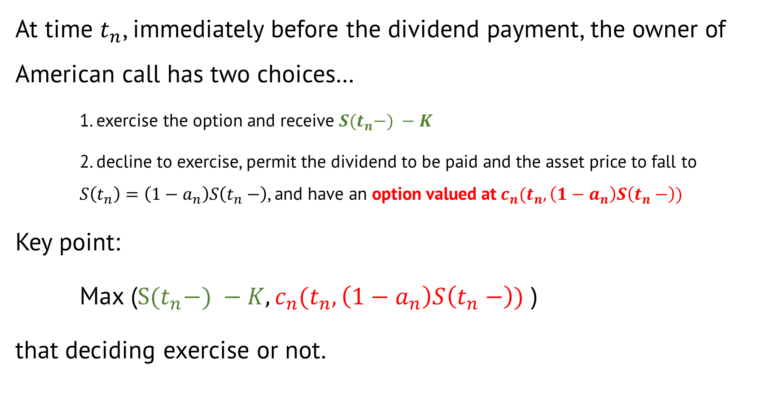
At time $t_{n}$, immediately before the dividend payment, the owner of American call has two choices…
1. exercise the option and receive ${S(t}_{n}−) −K$
2. decline to exercise, permit the dividend to be paid and the asset price to fall to $S\left(t_{n}\right)=\left(1−a_{n}\right)S\left(t_{n}−\right)$, and have an option valued at $c_{n}(t_{n}, \left(1−a_{n}\right)S\left(t_{n}−\right))$
Key point:
Max (${S(t}_{n}−) −K, c_{n}(t_{n}, \left(1−a_{n}\right)S\left(t_{n}−\right))$ )
that deciding exercise or not.
Exercise the option
Keep holding the option
Therefore, the call value at time $t_{n}$ immediately before the dividend is paid is $h_{n}(S(t_{n})−)$, where
Notes:
接下來就要提到，到了某個dividend payment date，持有人有兩個選擇
履約並且得到S(tn-) – K
繼續持有，那麼資產價格下降，option訂價為
那麼關鍵在於寫成下式
決定是否履約
那麼就可以推出8.5.20式

Slide 23
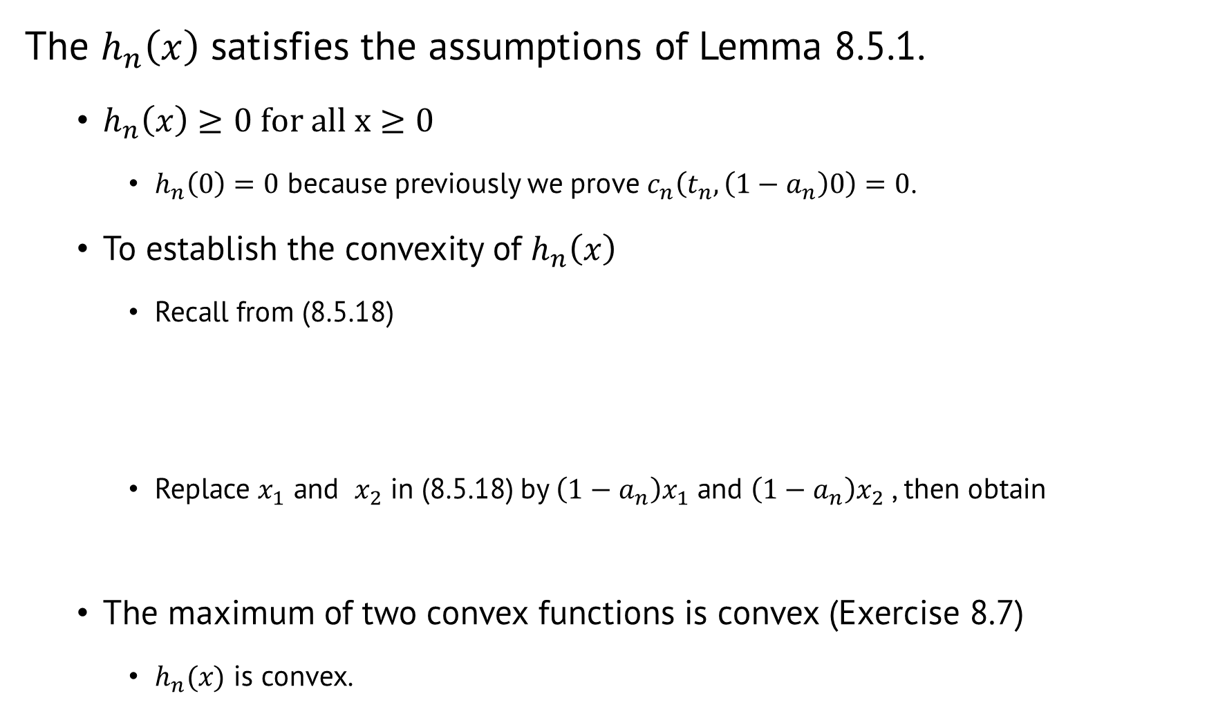
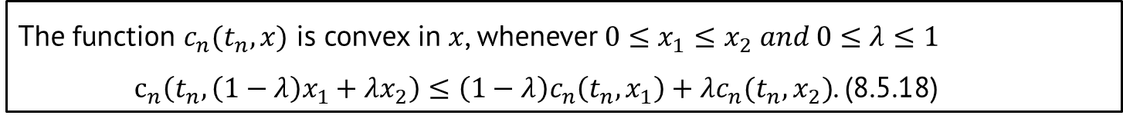
The $h_{n}\left(x\right)$ satisfies the assumptions of Lemma 8.5.1.
$h_{n}\left(x\right)≥0 for all x≥0$
$h_{n}\left(0\right)=0$ because previously we prove $c_{n}\left(t_{n}, \left(1−a_{n}\right)0\right)=0$.
To establish the convexity of $h_{n}\left(x\right)$
Recall from (8.5.18)
Replace $x_{1}$ and $x_{2}$ in (8.5.18) by $\left(1−a_{n}\right)x_{1}$ and $\left(1−a_{n}\right)x_{2}$ , then obtain
The maximum of two convex functions is convex (Exercise 8.7)
$h_{n}(x)$ is convex.
The function $c_{n}(t_{n}, x)$ is convex in $x$, whenever $0≤x_{1}≤x_{2} and 0≤λ≤1$
$c_{n}\left(t_{n},\left(1−λ\right)x_{1}+λx_{2}\right)≤\left(1−λ\right)c_{n}\left(t_{n},x_{1}\right)+λc_{n}(t_{n},x_{2})$. (8.5.18)
Notes:
8.5.20滿足Lemma 8.5.1的條件，以下是證明hn(x)是一個凸函數

Slide 24
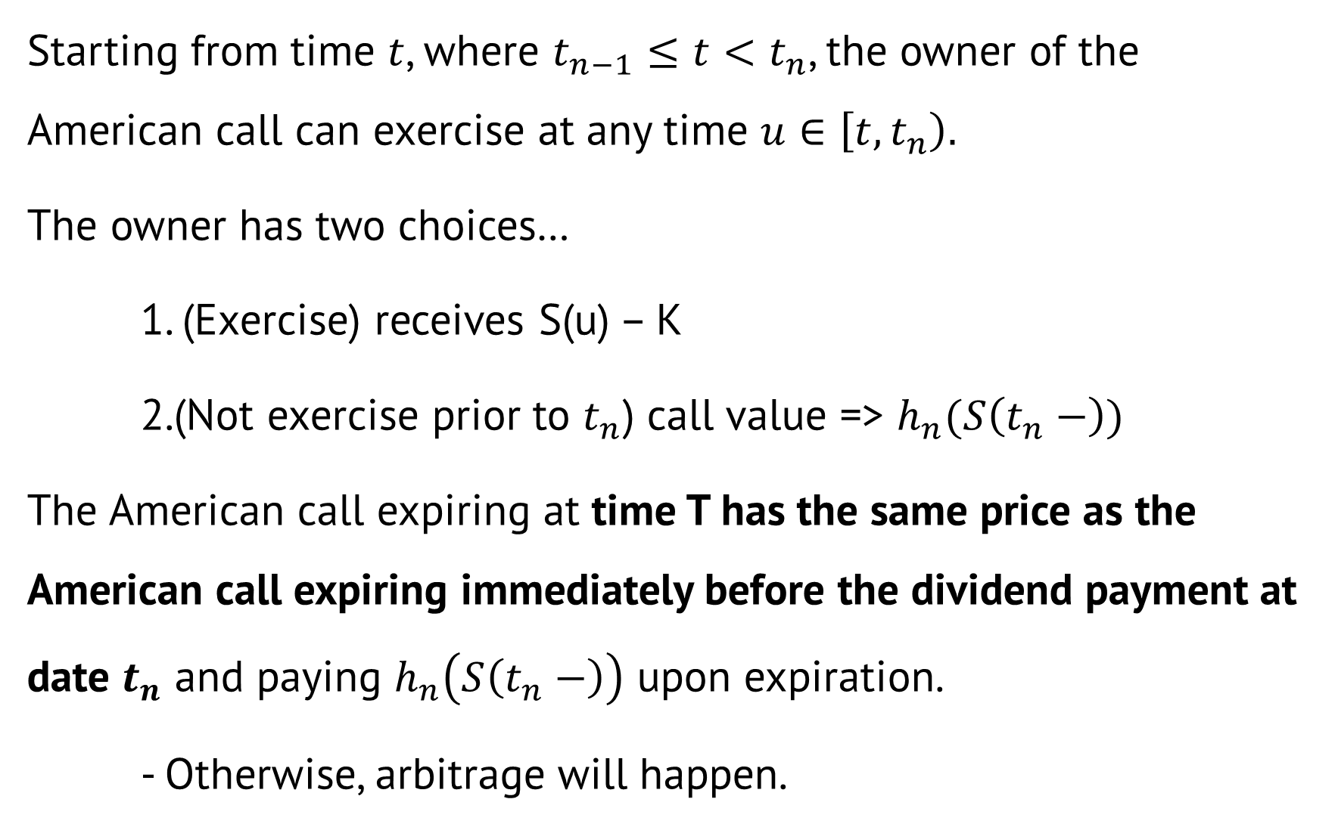
Starting from time $t$, where $t_{n−1}≤t<t_{n}$, the owner of the American call can exercise at any time $u∈\left[t, t_{n}\right).$
The owner has two choices…
1. (Exercise) receives S(u) – K
2.(Not exercise prior to $t_{n}$) call value => $h_{n}(S\left(t_{n}−\right))$
The American call expiring at time T has the same price as the American call expiring immediately before the dividend payment at date $t_{n}$ and paying $h_{n}\left(S\left(t_{n}−\right)\right)$ upon expiration.
- Otherwise, arbitrage will happen.
Notes:
這邊只是要講說介於兩次股利支付期間的動作
然後在T時刻到期與tn付股利前到期的call價值要一樣，否則就可以產生套利機會

Slide 25
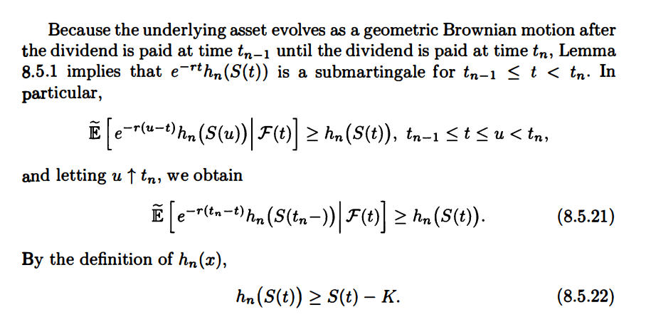


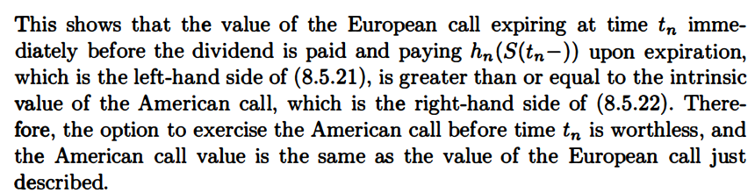
Notes:
根據前一次發股利到下一次發股利的時間區段， hn(S(t)) 已經隱含了是一個submartingale，則根據Lemma 8.5.1, t和u之間可以寫成這樣
將u用tn替代，可以獲得歐式買權在即將付股利前的期望價格，而根據定義hn(S(t))>=(S(t)-K)+，此為美式買權的內在價值
接起來就可以推知，在下一次股利發放前，美式買權的提早履約也沒有價值

Slide 26
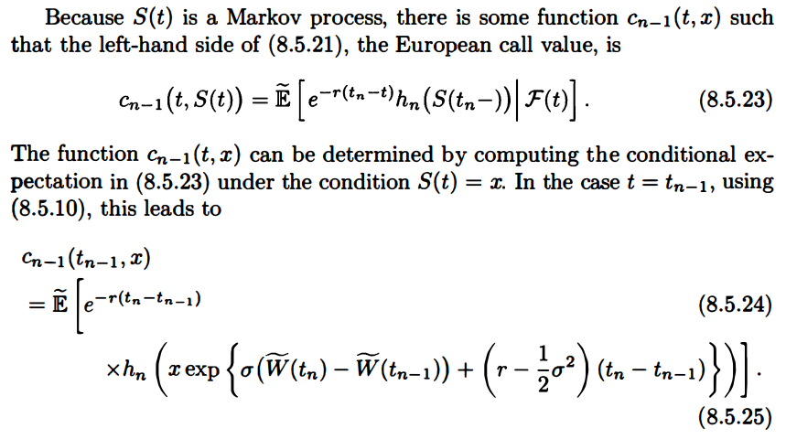
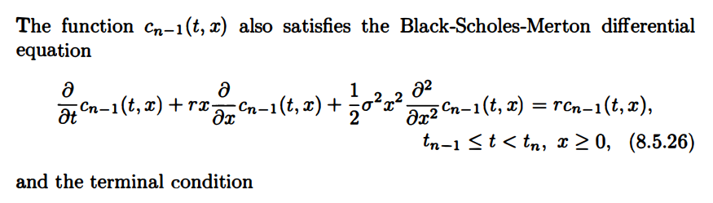






$$t_{n}$$
$$t_{n−1}$$
$$t_{n}$$
$$t_{n−1}$$
$$t_{n}$$
$$t_{n−1}$$

Slide 27
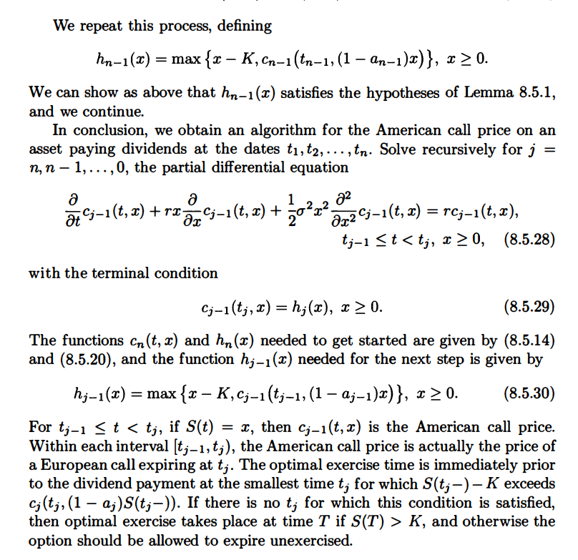
Thanks for listening

Slide 28
Thanks for listening

